Slide 1
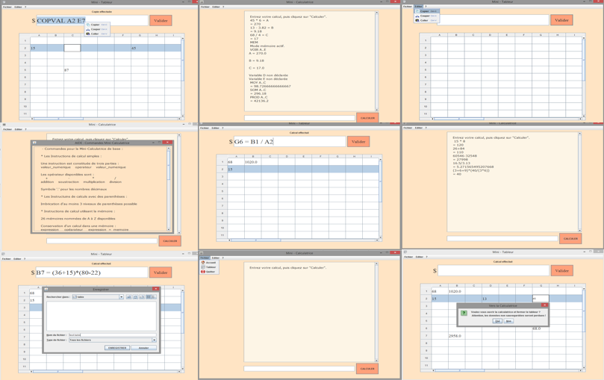
Projet tuteuré Semestre 2 Mini-Calculatrice - Mini-Tableur
BAUBE Maxime, GRANIER Vincent, MIQUEL Jonathan, PERIES Mickaël, SANCHEZ Sébastien

Slide 2
A. Plan projet
I) Introduction
Application : Mini-Calculatrice / Mini-Tableur
Groupe de 5 étudiants
Interface Graphique

Slide 3
A. Plan projet
I) Introduction
Concepts abordés :
- conception de l'application (COO)
- gestion de projet
- définition des besoins
- planification
- développement en Java
- création d'IHM

Slide 4
A. Plan projet
II) Organisation du projet
Présentation du projet :
Calculatrice : - Calculs simples
- Calculs avec parenthèses
- Calculs utilisant la mémoire → gestionnaire de mémoire
Tableur : - Mêmes opérations que la calculatrice
- Modification du tableur avec des commandes

Slide 5
A. Plan projet
II) Organisation du projet
Objectifs : - Apprendre à se servir des concepts vus en cours
- Réaliser le projet dans sa totalité
Finalités : Progresser dans tous les domaines utilisés

Slide 6
A. Plan projet
II) Organisation du projet
Chef de projet: Sébastien SANCHEZ
Gestionnaire de configuration : Mickaël PERIES
Secrétaire: Tous les membres du groupe

Slide 7
A. Plan projet
II) Organisation du projet
Exigences / Risques identifiés
Planification
- cycle itératif : test des méthodes après implémentation

Slide 8
A. Plan projet
II) Organisation du projet
Bilan de la gestion de projet
- Planification proche du rendu
- Durée des tâches mal estimée
- Bonne gestion du projet

Slide 9
B. Spécifications
Cahier des charges
Adaptation du cahier des charges fourni par la MOA
Application divisée en deux parties indépendantes :
→ Mini-Calculatrice
→ Mini-Tableur

Slide 10
B. Spécifications
Cahier des charges
Mini-Calculatrice :
→ Interface graphique
→ Calculs simples
→ Calculs avec parenthèses
→ Calculs utilisant la mémoire
→ Erreurs dans les calculs

Slide 11
B. Spécifications
Cahier des charges
Mini-Calculatrice:
→ Mode mémoire
→ Erreurs
→ Menu

Slide 12
B. Spécifications
Cahier des charges
Mini-Tableur :
→ Interface graphique
→ Les types d’entrées possibles
→ Erreurs
→ Menu

Slide 13
B. Spécifications
Cahier des charges
Fonctionnement du Menu

Slide 14
B. Spécifications
Les cas d’utilisations :
Cas numéro 1 : Effectuer des calculs
Cas numéro 2 : Effectuer des calculs simples
Cas numéro 3 : Effectuer des calculs avec parenthèses
Cas numéro 4 : Utiliser une variable
Cas numéro 5 : Gérer la mémoire

Slide 15
B. Spécifications
Cas numéro 6 : Copier/Couper/Coller
Cas numéro 7 : Entrer des formules
Cas numéro 8 : Sauvegarder, charger ou créer un nouveau fichier du tableur
Cas numéro 9 : Accéder à une aide
Cas numéro 10 : Naviguer entre Mini-Calculatrice et Mini-Tableur
Cas numéro 11 : Quitter

Slide 16
C. Conception
Diagramme de classes :
Division en deux projets distincts : Mini-Calculatrice et Mini-Tableur
Division en différents packages
Utilisation de classes abstraites
Utilisation des liaisons telles que : l’association, la généralisation, la dépendance

Slide 17
C. Conception

Slide 18
C. Conception

Slide 19
D. Codage
Fonctionnement de l’application

Slide 20
E. Tests
1) Programmes de tests
2) Résultat des programmes de test

Slide 21
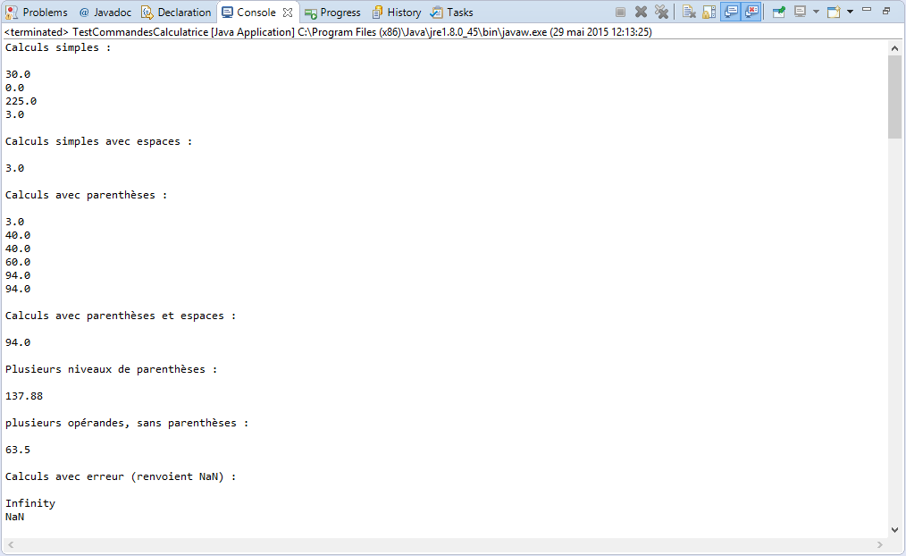
- TestCommandesCalculatrice

Slide 22
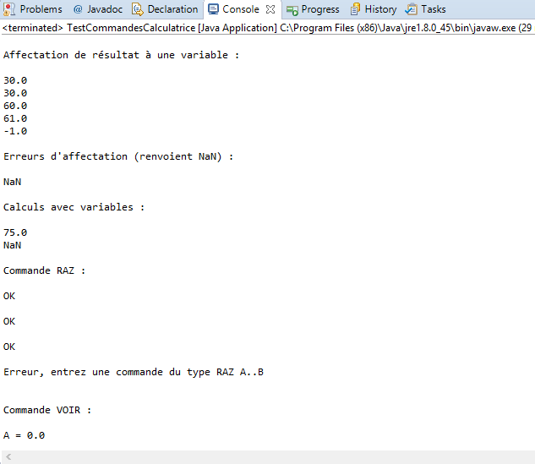

Slide 23
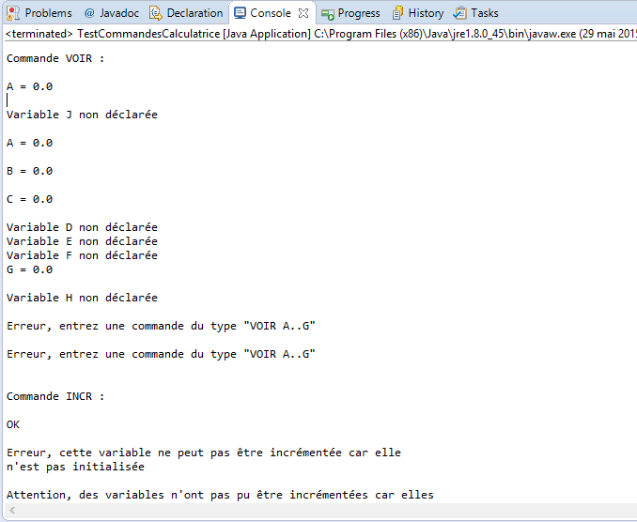

Slide 24
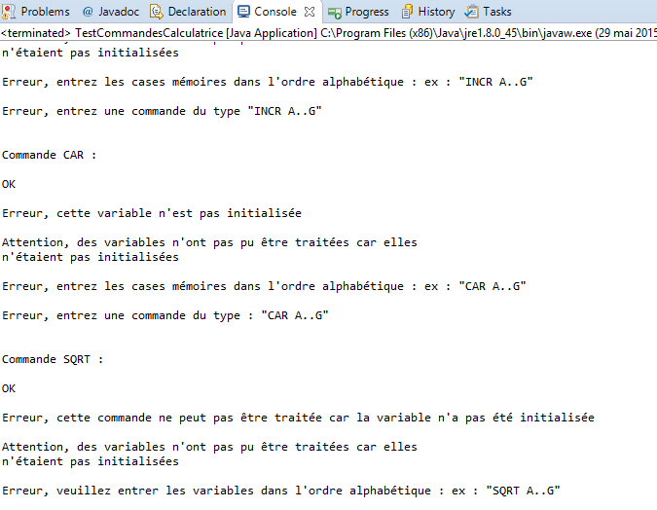

Slide 25
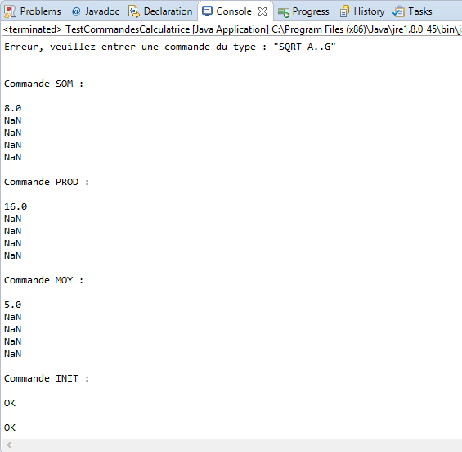

Slide 26
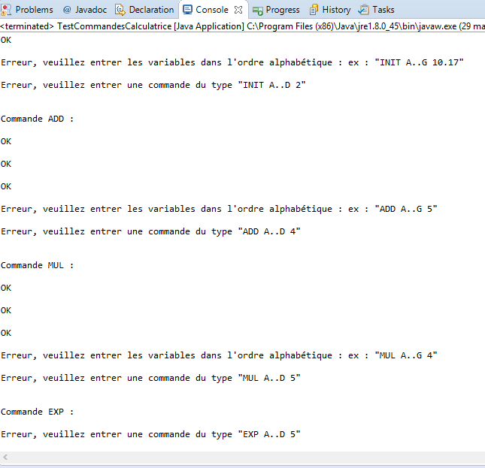

Slide 27
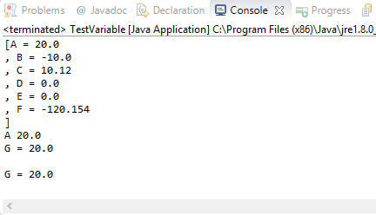
- TestVariable :

Slide 28
E. Tests
3) Scénarios de test
Partie Calculatrice :
Partie Tableur :

Slide 29
F. Bilan
Satisfaction des besoins
Bilan de la gestion de projet

